Slide 1

2017
APP评论数据分析系统
介绍团队：德鲁伊的翡翠梦境

Slide 2
CONTENTS
目录
1.
项目背景与目标
Project background and goal
2.
需求分析
requirement analysis
3.
解决方案与技术路线
Solution and Technical route
4.
创新与亮点
Innovate and Highlights

Slide 3
PART 1
项目背景/目标
Project background and goal

Slide 4
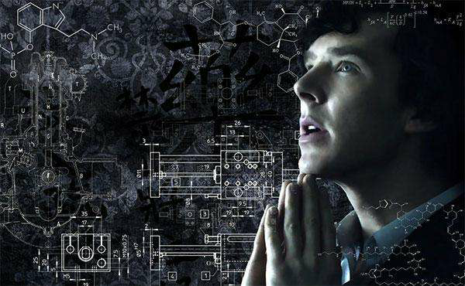
这是一个大数据的时代
背 景
在大数据时代的背景下，发包方虹软公司，作为专业计算摄影与计算机视觉技术公司，期望能有这样一个系统，在获得海量用户的反馈基础上，能够较为快速地分析出不同地区、不同的人对于APP的反馈，让公司决策者和开发者能够第一时间了解到最重要的信息。

Slide 5
这是一个大数据的时代
目 标
开发一个基于APP评论的分析系统，将APP的市场运营状况直观的展现给企业。让企业及时的获取到更为精准的产品使用信息。在出现问题时可以及时纠正，也可以在市场商机出现时及时把握。

Slide 6
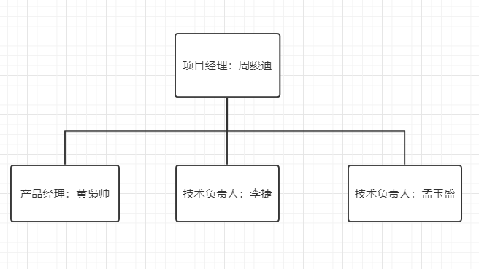
组织架构

Slide 7
PART 2
需求分析
requirement analysis

Slide 8
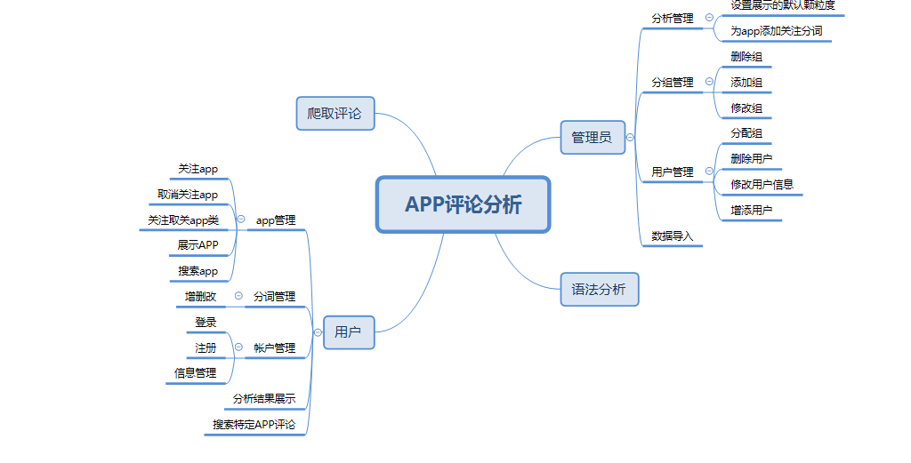
需求分析思维导图（工具：X-mind）

Slide 9
系统设计面临的几大难点
A
B
C
爬虫获取的数据参差不齐，如何避免无效数据？
评论数据量庞大，如何获取有价值的结论？
如何将结论直观、准确的呈现给用户？

Slide 10
PART 3
解决方案
Solution

Slide 11
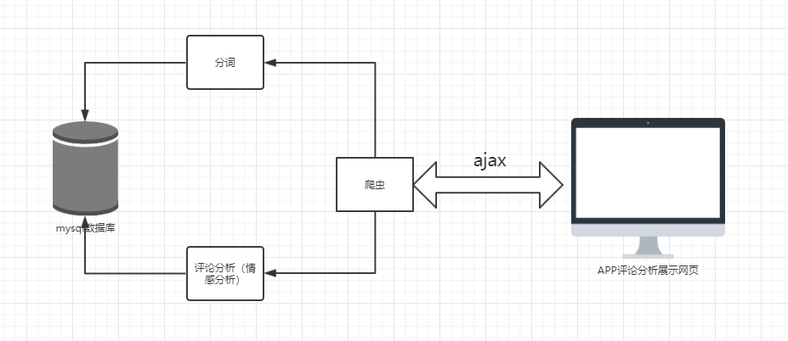
技术框架
Spring boot集成MVC
thymeleaf

Slide 12
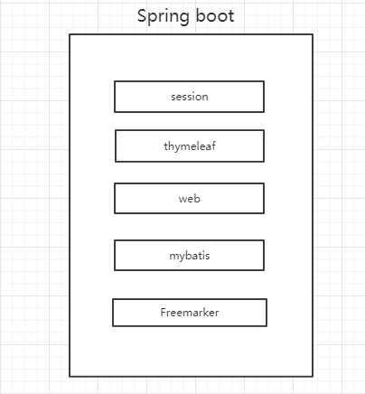

Slide 13
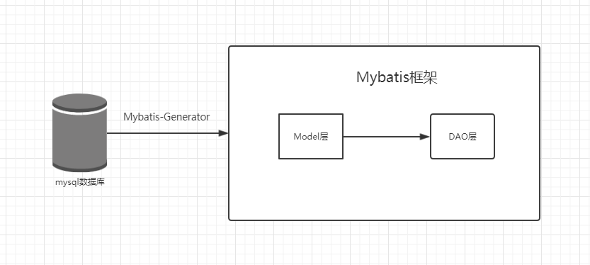
数据库以及持久性框架

Slide 14
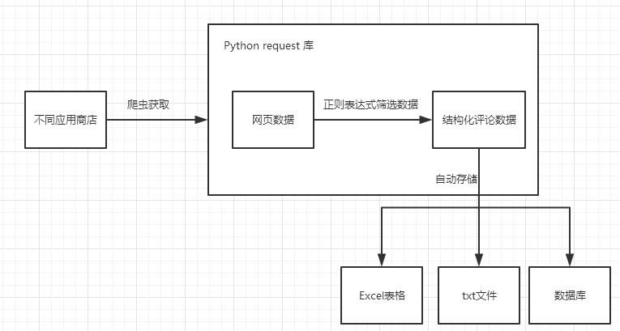
爬虫技术

Slide 15
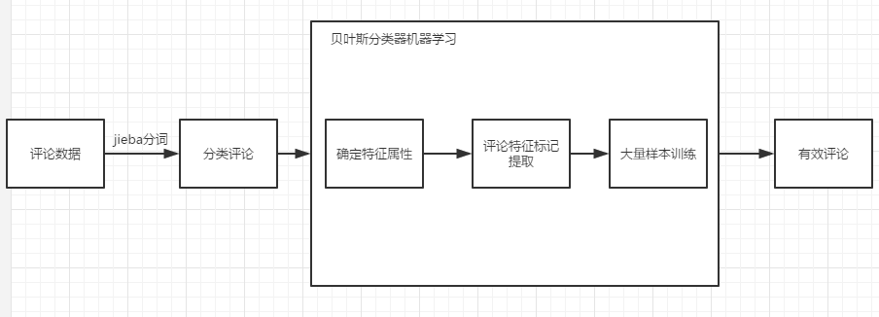
分词技术

Slide 16
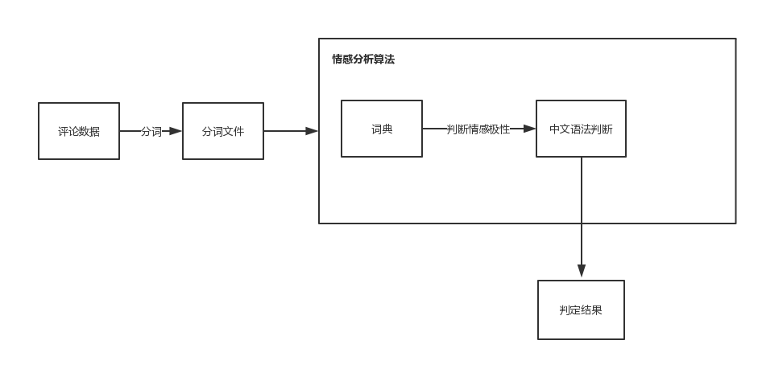
语法分析（情感分析）

Slide 17
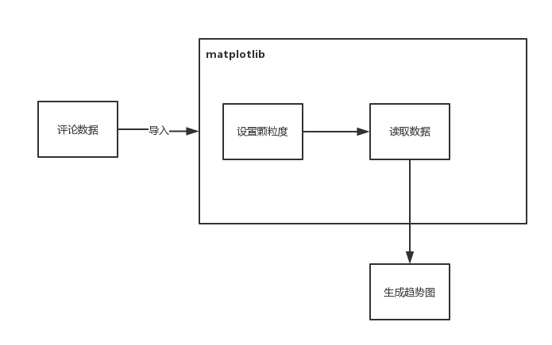
数据可视化技术

Slide 18
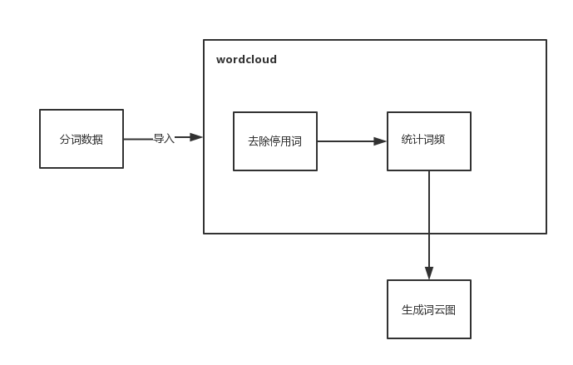
数据可视化技术

Slide 19
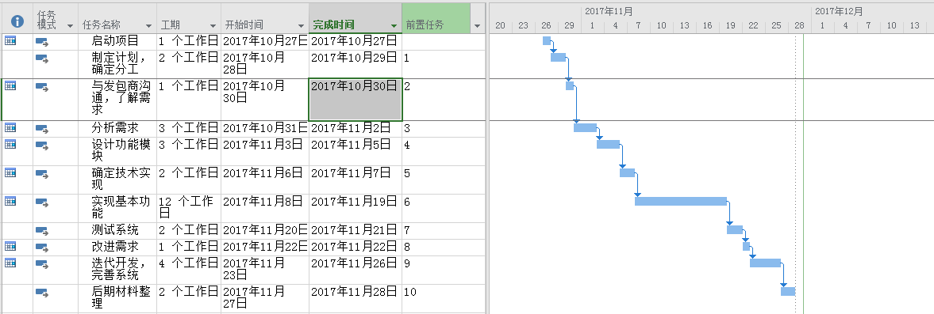
项目进度保证

Slide 20
PART 4
创新与亮点
Innovate and Highlights

Slide 21
亮点一
评论过滤
1. 过滤垃圾（比如：黄色）评论数据。
2.过滤多次重复评论数据。
3.过滤无法识别字符。

Slide 22
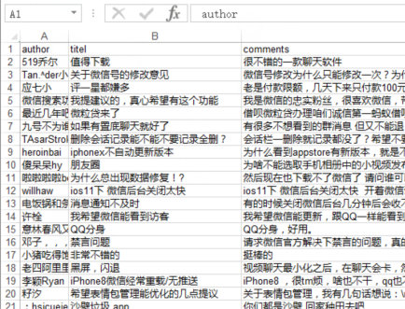
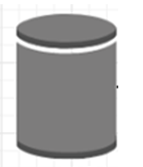
亮点二
支持表格导入数据
· 支持未上线APP的评论数据分析
Mysql数据库

Slide 23
亮点三
分词
1. 每个APP都有一套分词。
2.用户可以编辑分词
分词的概念造就了一个强大的评论搜索功能！

Slide 24
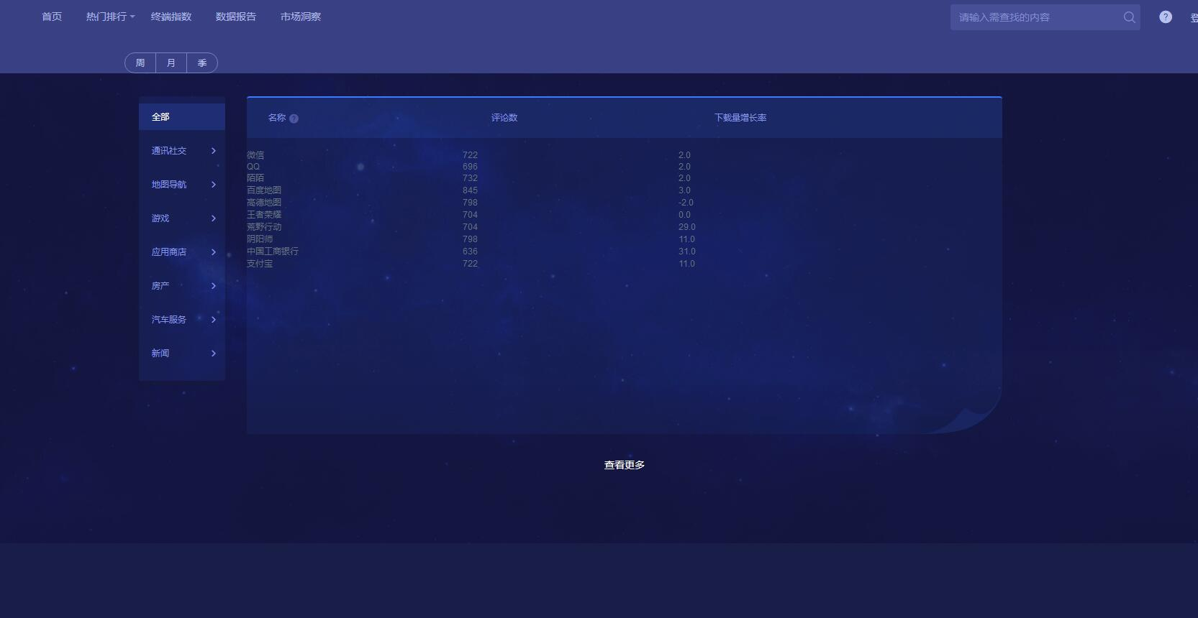
网页页面展示

Slide 25
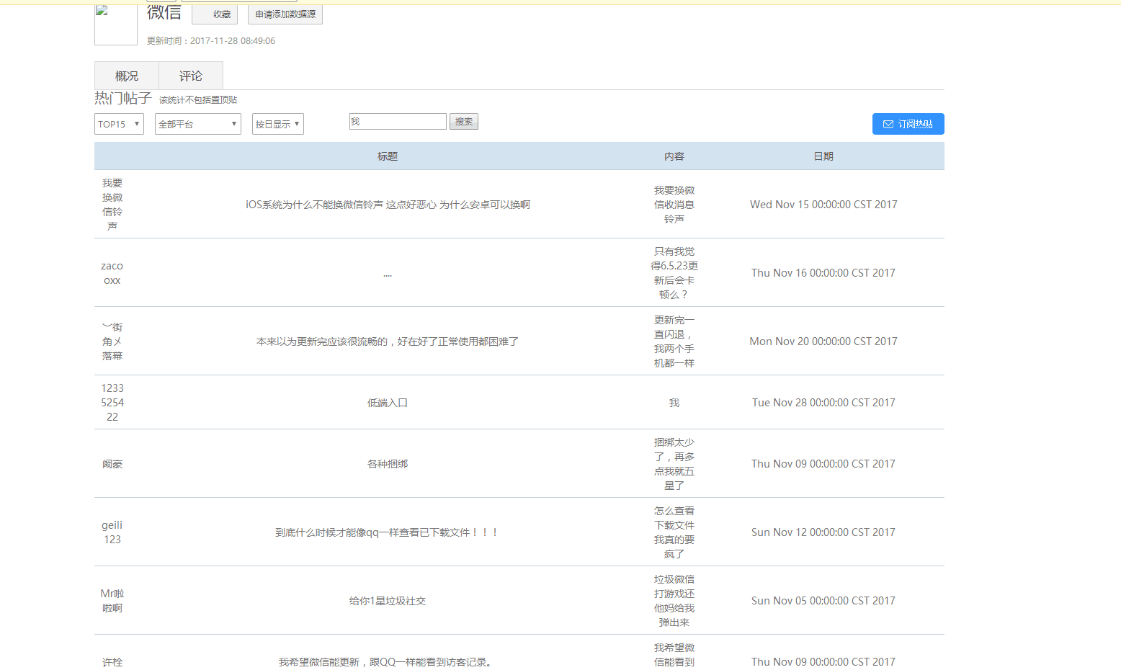
网页页面展示

Slide 26
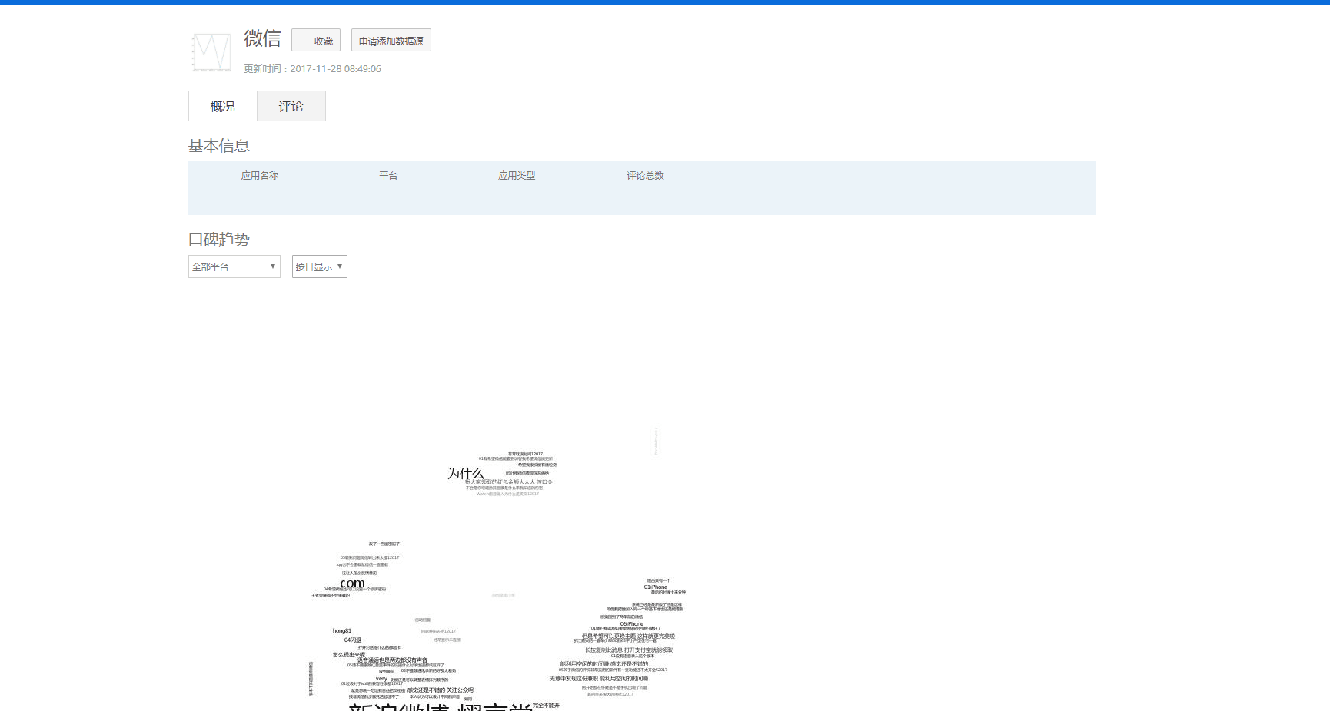
网页页面展示

Slide 27
谢谢！
团队：德鲁伊的翡翠梦境

